Slide 1
4. Eurooppa yhdentyy
Tietoisku: Monnet’n suunnitelma ja Schumanin julistus
Forum Yhteiskuntaoppi
3

Slide 2
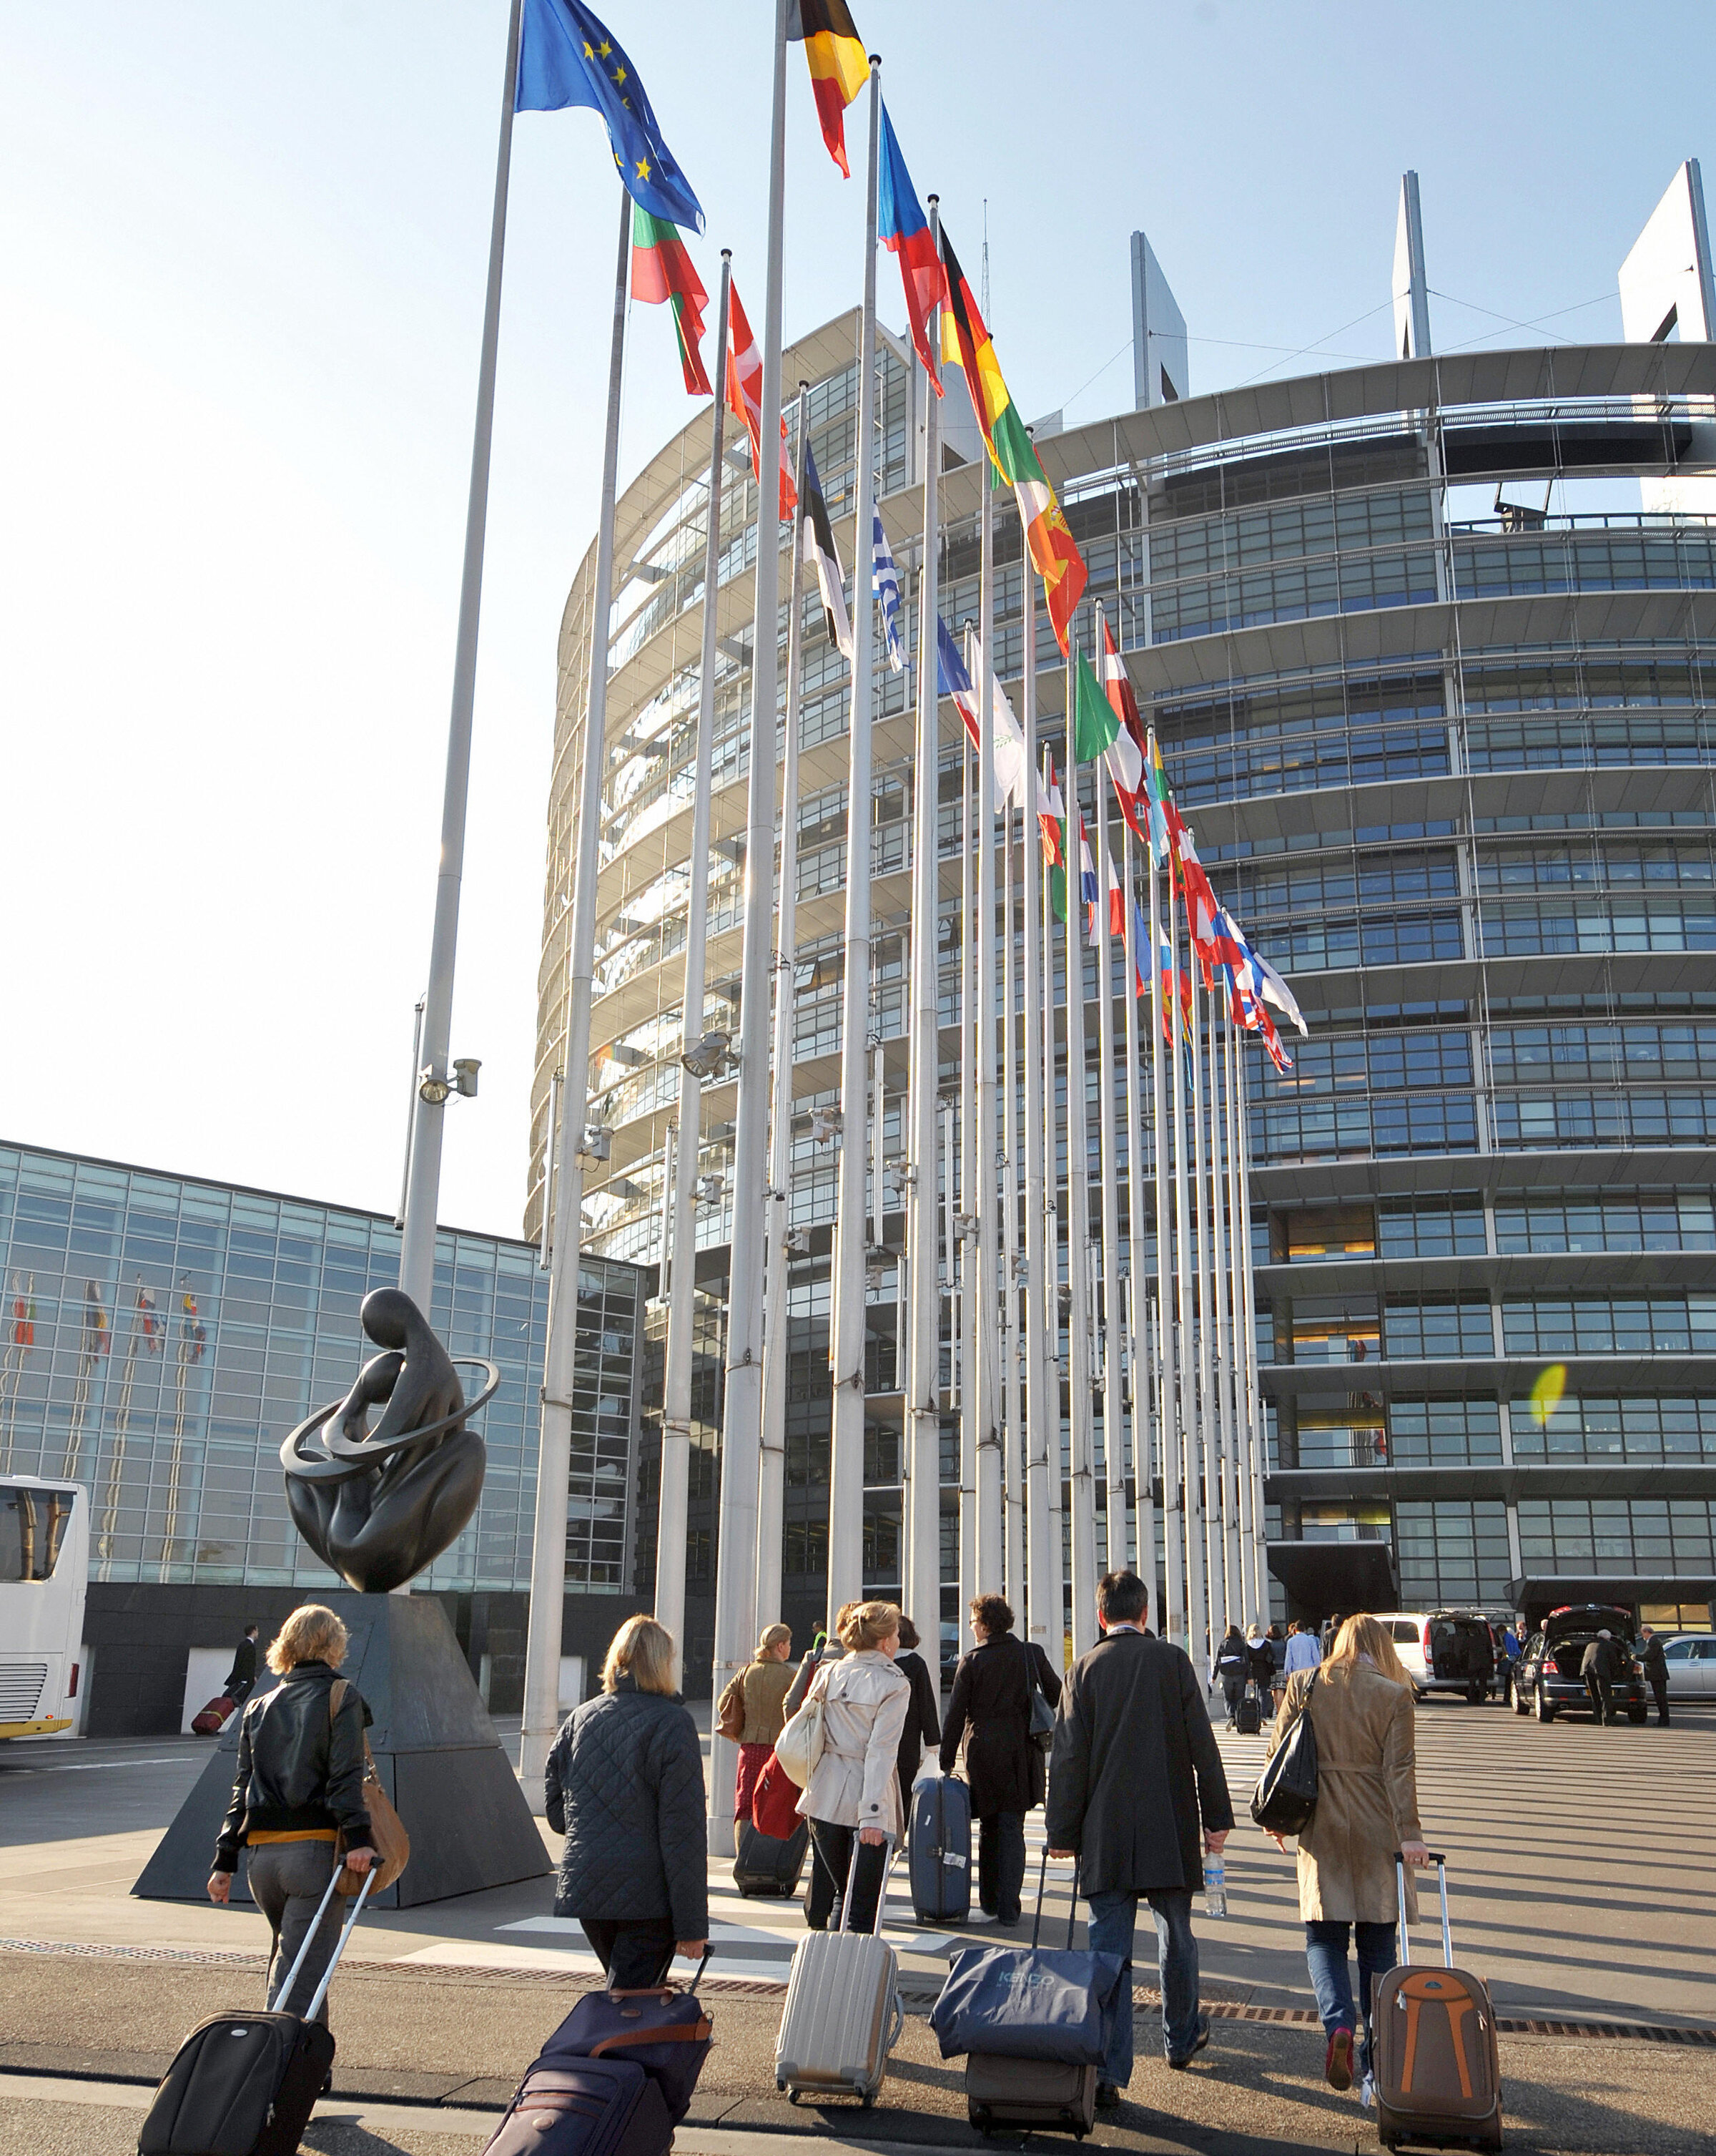
Kaksi perustajaa, kaksi asiakirjaa
Euroopan unionilla katsotaan olevan kaksi ”perustajaa”: Ranskan entinen ulkoministeri Robert Schuman sekä ranskalainen liikemies ja diplomaatti Jean Monnet (”the father of European integration”).
Monnet’n suunnitelma: Monnet ehdotti 1946 kaupankäynnin esteiden vähentämistä ulkomaankaupassa.
Schumanin julistus: Schuman ehdotti 9.5.1950 Euroopan hiili- ja teräsyhteisön perustamista.
Monnet’n suunnitelman ja Schumanin julistuksen pohjalta laadittu Pariisin sopimus allekirjoitettiin 18.4.1951. Sopimus tuli voimaan 26.7.1952.

Slide 3
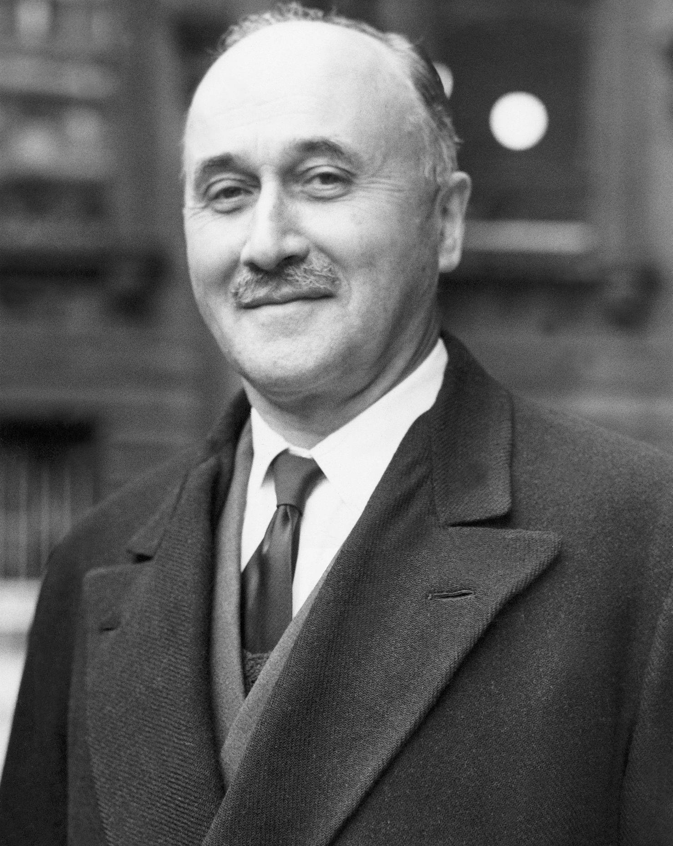
Monnet’n suunnitelma
Jean Monnet loi Ranskalle suunnitelman talouden modernisoinnista ja toisen maailmansodan jälkeisestä jälleenrakennuksesta.
Tavoitteina oli kehittää ulkomaankauppaa, lisätä tuottavuutta, taata täystyöllisyys ja nostaa elintasoa.
Tavoitteisiin päästiin sitomalla Saksan ja Ranskan taloudet yhteen keskinäisellä kaupalla.
Ranskan alkuperäinen tarkoitus oli hyötyä Saksan hiili- ja terästuotannosta ja pitää sen talous riippuvaisena Ranskasta. Pian ymmärrettiin, että suunnitelmasta hyötyvät molemmat osapuolet.
Kuva: Keystone-France (1952)

Slide 4
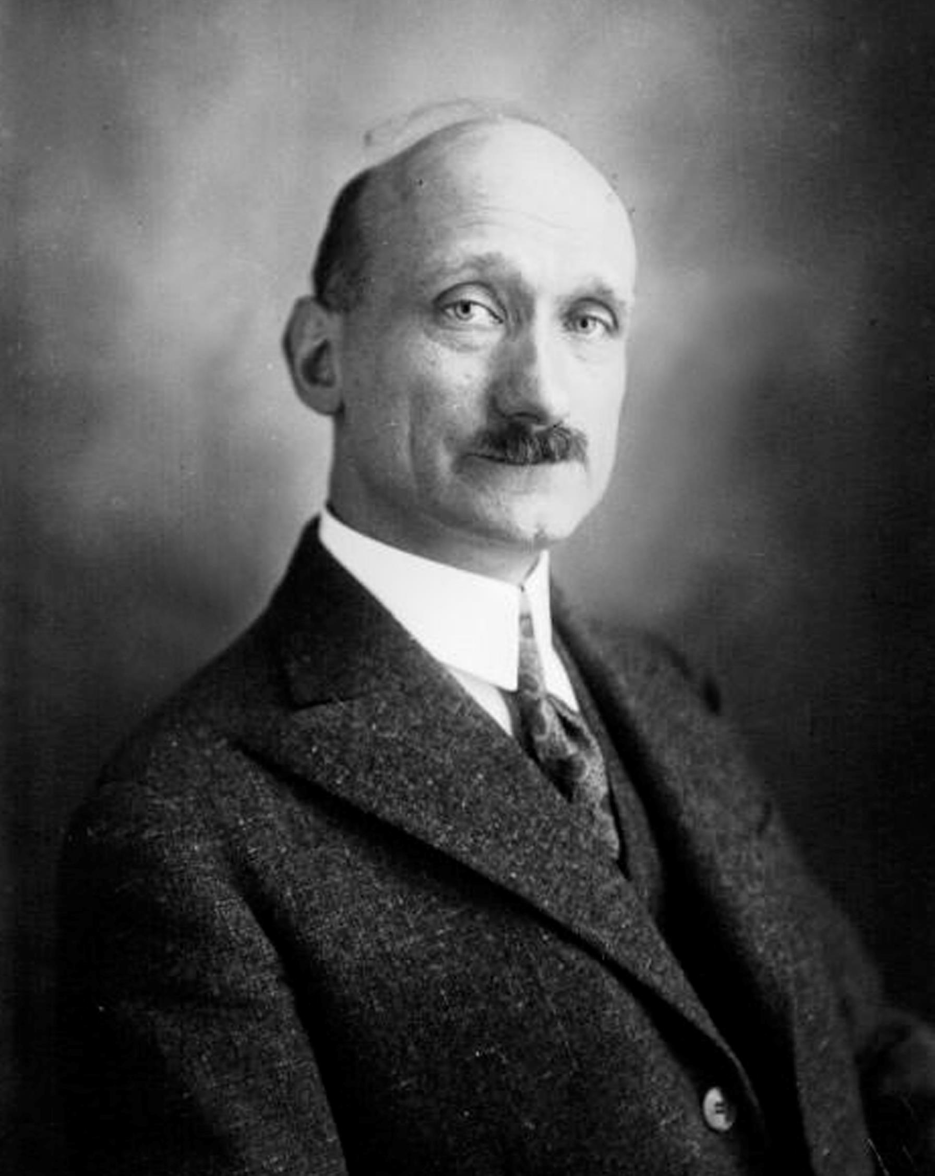
Schumanin julistus
Monnet’n suunnitelma antoi alkusykäyksen Ranskan ulkoministeri Robert Schumanin suunnitelmalle.
Schuman kuvasi konkreettisia tapoja yhdistää Saksan kivihiilituotanto ja Ranskan terästuotanto molempia hyödyttävällä tavalla: markkinat yhdistettäisiin ja maiden taloudet sidottaisiin tukemaan toisiaan.
Schumanin julistuksen laatimisen lähtökohtana oli Euroopan rauha, toisin kuin Monnet’n suunnitelmassa.
Julistuksessa ehdotettiin hiili- ja terästeollisuuteen pohjautuvaa yhteisöä ja tulliliittoa, jolla olisi yhteiset sisämarkkinat.
Schumanin suunnitelman yhteisö olisi ensimmäinen askel kehityksessä kohti rauhan takaavaa liittovaltiota (”a first step in the federation of Europe”).
Kuva: Agence de presse Meurisse / Agence photographique (1929)

